Slide 1
Exploring the Vulnerabilities
of Federated Learning
: A Deep Dive into Gradient Inversion Attacks
팀5
20211926 전 지환
20237141 백 연우

Slide 2




CONTENTS
논문 소개
논문 내용
실험 및 검증
심화 탐구

Slide 3



논문 소개
논문 선정 기준
연합학습과
관련되어 있는가
최근에 출판된
논문인가
구현체가
존재하는가

Slide 4
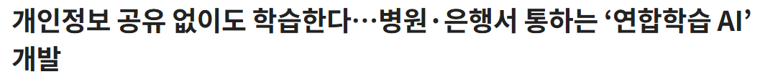
논문 소개
시대적 흐름

Slide 5
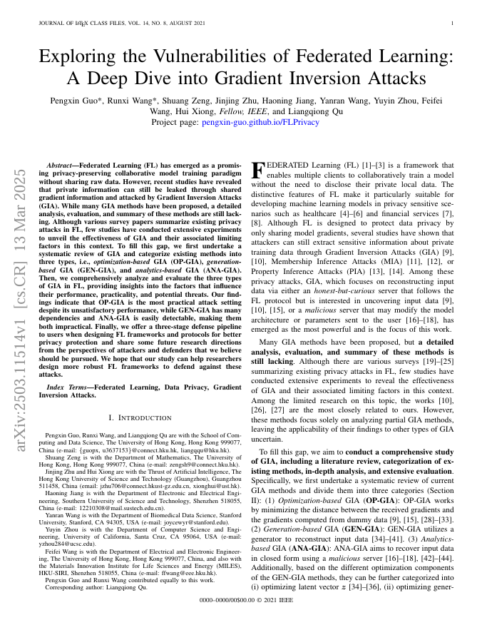
논문 소개
논문 소개
제목 (영문) :
Exploring the Vulnerabilities of Federated Learning
: A Deep Dive into Gradient Inversion Attacks
제목 (국문) :
연합학습의 보안 취약성 연구: 그래디언트 역전 공격을 중심으로
논문 저자 :
Pengxin Guo, Runxi Wang 외 8명
논문 출처 :
Hugging face - papers

Slide 6



논문 내용
그래디언트 역전 공격
① 원본 데이터 입력
VICTIM
② 원본 그래디언트 제공
DUMMY
DATA
CLIENT
③ 가짜 데이터 입력
⑤ 가짜 데이터 가공
④ 가짜 그래디언트 제공

Slide 7



논문 내용
논문 분석
최적화 기반 공격
OP - GIA
생성 기반 공격
GEN - GIA
분석 기반 공격
ANA - GIA

Slide 8

논문 내용
최적화 기반 공격
OP - GIA
Optimization-based
Gradient Inversion Attacks
① 그래디언트 제공
② 공격자의 데이터 가공
③ 가공된 데이터 입력
핵심 특징
DUMMY
DATA
CLIENT
기울기 정보 기반의 반복적 데이터 조작
공격자에 의한 기울기 기반
데이터 반복 수정

Slide 9
최적화 기반 공격
논문 속 실험
배치 크기
이미지 해상도
동일 레이블 데이터 수
데이터 레벨 실험
모델 레벨 실험
네트워크 아키텍처
모델 학습 상태
학습 프로토콜 실험
실제 연합 학습 환경 (FedAvg)에서의 실험

Slide 10
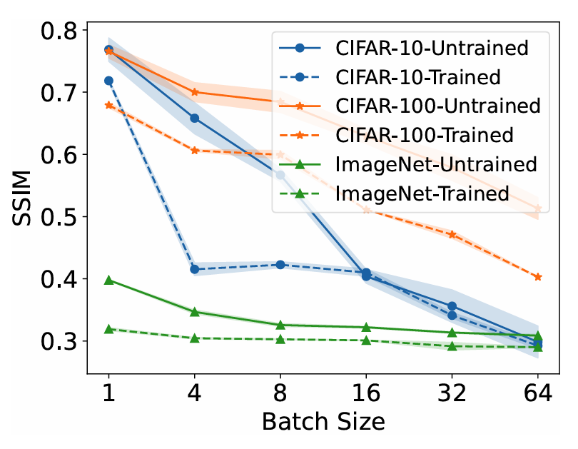
최적화 기반 공격
실험 결과
배치 크기 증가
공격 성능 감소
이미지 해상도 증가
공격 성능 감소
학습된 모델이면
공격 성능 감소

Slide 11
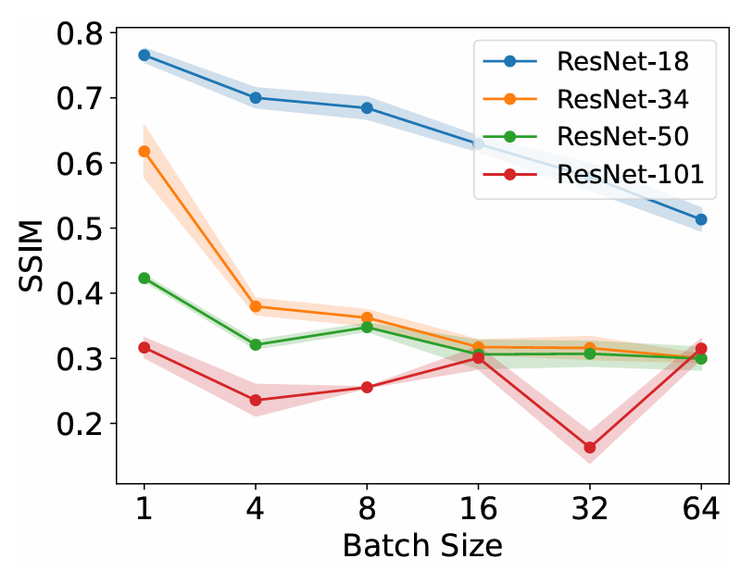
최적화 기반 공격
실험 결과
배치 크기 증가
공격 성능 감소
모델 복잡도 증가
공격 성능 감소

Slide 12
최적화 기반 공격
실험 결과
배치 크기 증가
공격 성능 감소
모델 복잡도 증가
공격 성능 감소

Slide 13
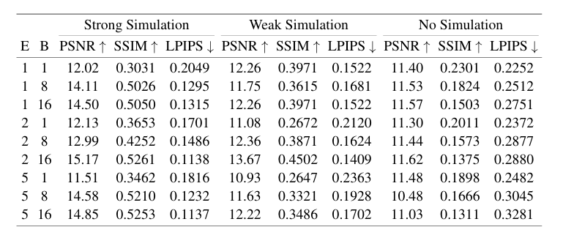
최적화 기반 공격
실험 결과
FedAvg 자체가
OP-GIA 에 저항

Slide 14
최적화 기반 공격
성능 결정 요인
배치 크기
이미지 해상도
모델의 복잡도
요인
동일 레이블
데이터의 수
모델의 학습 상태

Slide 15
논문 내용
논문 분석
최적화 기반 공격
OP - GIA
생성 기반 공격
GEN - GIA
분석 기반 공격
ANA - GIA

Slide 16
논문 내용
생성 기반 공격
GEN - GIA
Generation-based
Gradient Inversion Attacks
① 그래디언트 제공
④ 가공된 데이터 입력
② 파라미터 최적화
핵심 특징
GENERATOR
DUMMY
DATA
CLIENT
기울기 기반 생성자 최적화 및
데이터 생성 기울기 정보를 활용한
생성자 학습과 데이터 생성
③ 데이터 생성

Slide 17
생성 기반 공격
논문 속 실험
잠재 벡터 최적화 실험
무작위 노이즈 실험
데이터 분포 불일치 실험
생성자 파라미터 최적화 실험
활성화 함수 비교 실험
역전 생성 모델 학습 실험
OP-GIA 영향 요인과 비교 실험
보조 데이터셋 의존성 실험

Slide 18
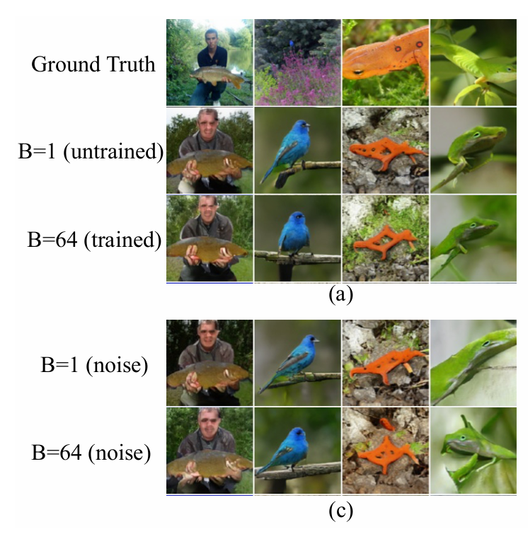
생성 기반 공격
실험 결과
원본 데이터
GEN-GIA의 의존도
ImageNet 재구성
그래디언트 정보
사전 학습된 생성자 성능
레이블 정보
가우시안 노이즈 적용

Slide 19
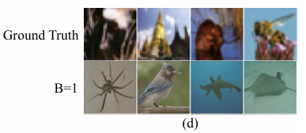
생성 기반 공격
실험 결과
생성자가 ImageNet 환경에서 사전학습
원본 데이터 (CIFAR-100)
데이터셋 불일치
재구성 성능이 떨어짐
생성 데이터
사전 학습된 생성자에 크게 의존

Slide 20
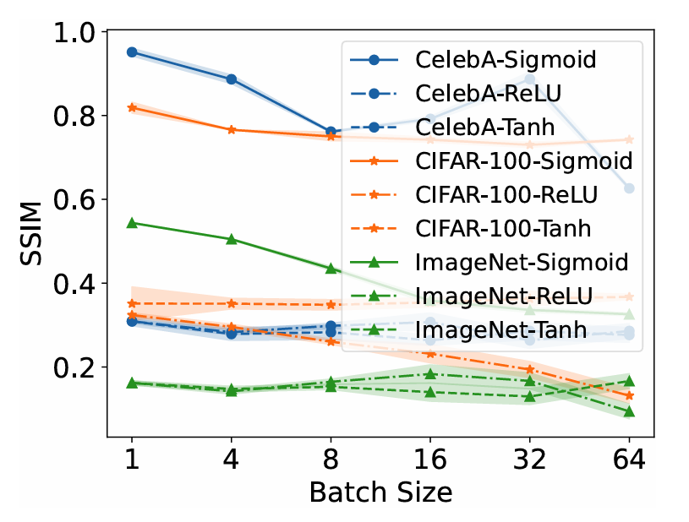
생성 기반 공격
실험 결과
활성화 함수 | 공격 성공 여부
Sigmoid | O
ReLU | X
Tanh | X

Slide 21
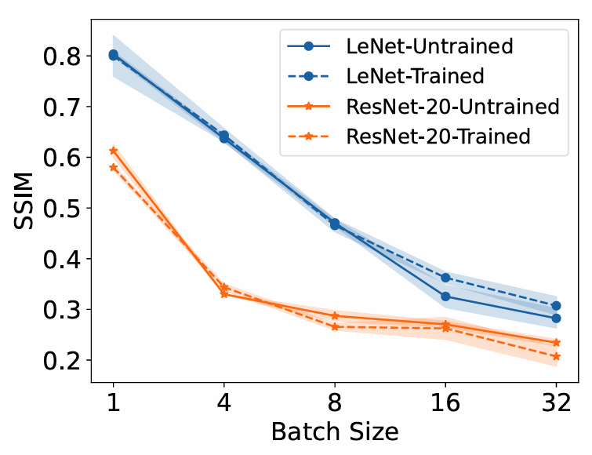
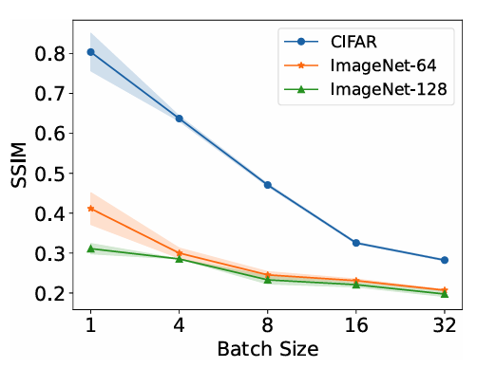
생성 기반 공격
실험 결과
모델의 학습 상태를 제외한 대부분 요인들이 성능 저하 발생 (OP-GIA와 유사)

Slide 22
생성 기반 공격
성능 결정 요인
생성자 파라미터
최적화 방식
잠재 벡터
최적화 방식
요인
역전 생성 모델
학습 방식

Slide 23
논문 내용
논문 분석
최적화 기반 공격
OP - GIA
생성 기반 공격
GEN - GIA
분석 기반 공격
ANA - GIA

Slide 24
논문 내용
분석 기반 공격
ANA - GIA
Analytics-based
Gradient Inversion Attacks
① 그래디언트 제공
② 최적의 해 계산
④ 가공된 데이터 입력
핵심 특징
③ 공격자의 데이터 가공
DUMMY
DATA
CLIENT
기울기 정보 기반의 완전해 도출 및
데이터 생성 기울기 정보를 활용한
수식적 최적해 탐색과 데이터 생성

Slide 25
분석 기반 공격
논문 속 실험
모델 구조 조작 실험
완벽한 복원 검증 실험
오버헤드 및 트레이드오프 분석
모델 파라미터 조작 실험
배치 크기 영향력 실험
해상도 및 모델 복잡도 실험
학습 상태의 역설

Slide 26
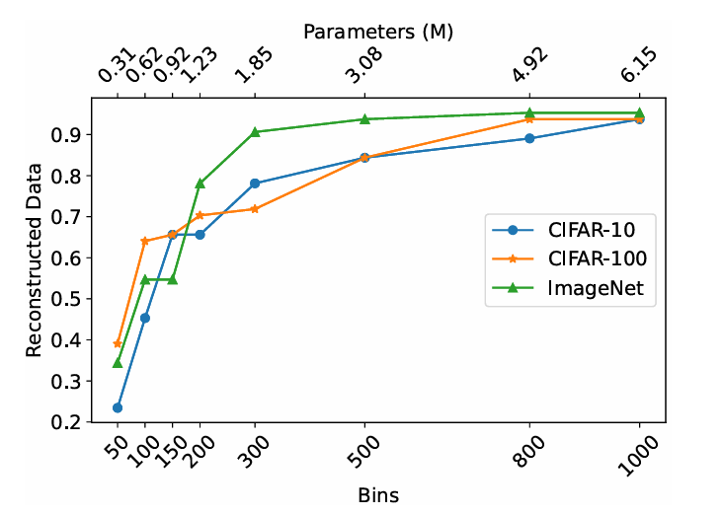
분석 기반 공격
실험 결과
*빈(Bin)의 개수가 충분히 크다면
다른 외부 요인과 상관없이
모든 이미지 완벽하게 복원 가능
빈 개수 증가 → 파라미터 기하급수적 증가
빈(Bin) : 임계값

Slide 27
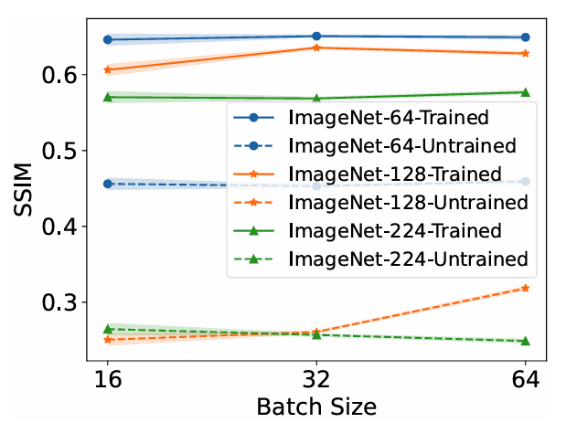
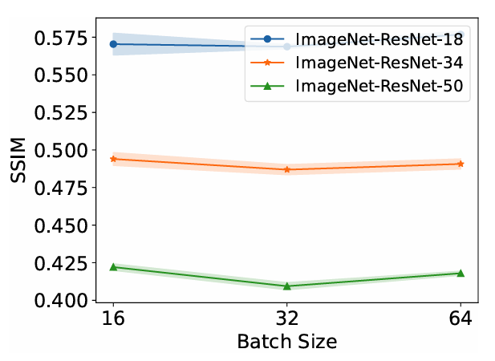
분석 기반 공격
실험 결과
배치 크기와의 관계를 제외한 대부분 요인들이 성능 저하 발생 (OP-GIA와 유사)

Slide 28
분석 기반 공격
성능 결정 요인
요인
모델 구조 조작
모델 파라미터 조작

Slide 29
논문 내용
방어 파이프라인
네트워크
설계 단계
학습 프로토콜
단계
클라이언트
검증 단계
Sigmoid 피하기
복잡한 네트워크 아키텍처
큰 배치 크기
여러 단계 로컬 학습 수행
파라미터 검증 절차 도입

Slide 30

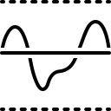
실험 및 검증
실험 및 검증 대상
OP - GIA
ANA - GIA
배치 크기
빈 개수

Slide 31
실험 및 검증
OP-GIA – 배치 크기
테스트 데이터셋: ImageNet-100
최적화 횟수: 3000
배치 크기 | SSIM (구조적 유사도)
4 | 0.4471
8 | 0.3952
16 | 0.3671
32 | 0.3773
64 | 0.3580
논문과 동일하게 배치 크기가 커질 수록 성능 저하

Slide 32
실험 및 검증
ANA-GIA – 빈 개수
빈 개수 | SSIM | 원본 복원 능력
50 | 0.4512 | 복원 불가
100 | 0.6058 | 저품질
250 | 0.8162 | 고품질
500 | 0.8788 | 고품질
1000 | 0.9621 | 최고 품질
논문과 동일하게 빈 개수가 커질 수록 성능 향상

Slide 33


심화 탐구
심화 탐구
OP-GIA 새로운
파라미터 시도
방어 논문 탐색

Slide 34
심화 탐구
새로운 파라미터 시도
타겟 공격 기법: OP-GIA
최적화 반복 횟수 제외 모든 요소 동일
반복 횟수 | SSIM (구조적 유사도)
500 | 0.3082
1000 | 0.2934
2000 | 0.3082
3000 | 0.3117
최적화 횟수가 바뀌어도 성능 변화가 없음

Slide 35
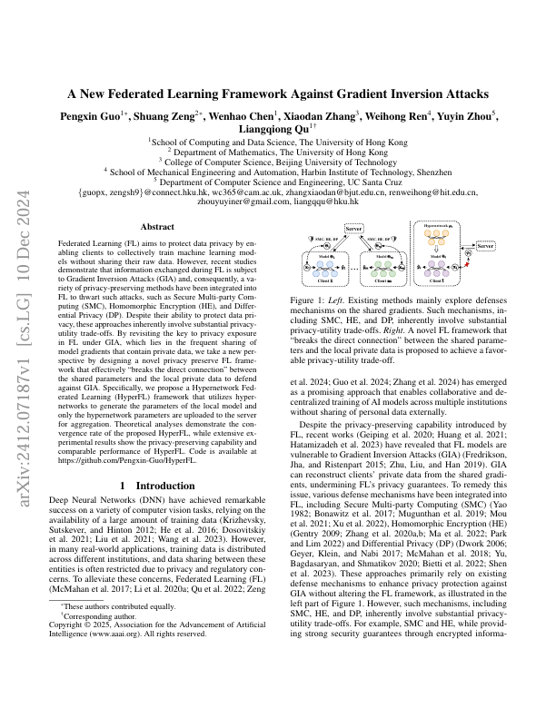
심화 탐구
방어 논문 탐색
제목 (영문) :
A New Federated Learning Framework Against
Gradient Inversion Attacks
제목 (국문) :
그래디언트 역전 공격에 대응하는 새로운 연합 학습 프레임워크
논문 저자 :
Pengxin Guo, Shuang Zeng 외 5명
논문 출처 :
Hugging face - papers

Slide 36
감사합니다
감사합니다

